Slide 1

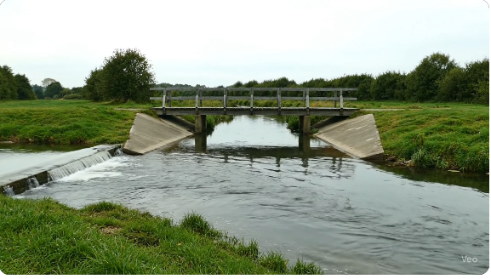
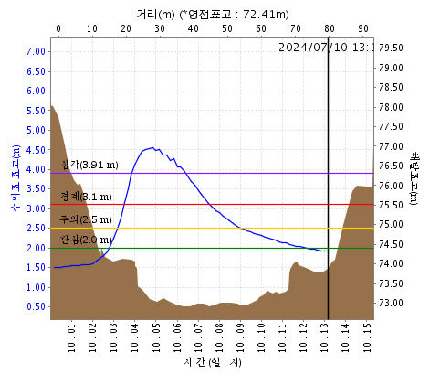
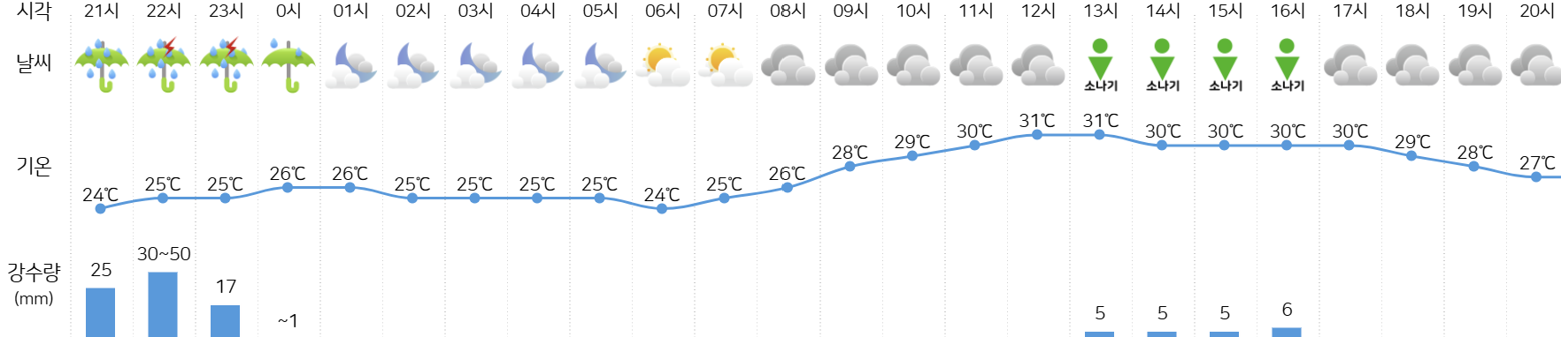
OOO청 | 소하천 현황 | 25. 9. 3 (수)
OOO과 OO 팀 | 과 장 | O O O | 전 화 | 000-000-0000
 | 담당자 | O O O
 |  |  |  | 000-000-0000
□ 계측시설 정보
OOO 천
주 소 | OO시 OOO로 100번길
위도 /경도 | 37.5665 /126.9870
다리 높이 | 3.0 m
현재 수위 | 0.5 m
심각(90%) | 2.7 m
경계(80%) | 2.4 m
주의(70%) | 2.1 m
□ 시간별 수위 변화량(72시간)
일 시 | 수 위 (El.m) | 유 속 (m/s) | 유 량 (㎥/s)
66시간 전 | 270.512 | 0.209 | 0.029
60시간 전 | 270.498 | 0.208 | 0.028
54시간 전 | 270.457 | 0.202 | 0.022
48시간 전 | 270.402 | 0.205 | 0.025
42시간 전 | 270.354 | 0.209 | 0.029
36시간 전 | 270.217 | 0.204 | 0.024
28시간 전 | 270.189 | 0.207 | 0.027
24시간 전 | 270.189 | 0.207 | 0.027
18시간 전 | 270.174 | 0.207 | 0.027
12시간 전 | 270.174 | 0.207 | 0.027
6시간 전 | 270.165 | 0.200 | 0.020
현 재 | 270.165 | 0.200 | 0.020
□ 24시간 예보
□ 기상특보목록 (최근 3건)
발표시각 | 특 보 현 황
2025-09-02 12:15 | [특보] 제09-12호 : 2025.09.02.12:15 / 호우주의보 발표 (*)
2025-09-02 11:50 | [특보] 제09-11호 : 2025.09.02.11:50 / 호우경보 변경·호우주의보 발표 (*)
2025-09-02 11:20 | [특보] 제09-10호 : 2025.09.02.11:20 / 호우주의보 발표 (*)
2025-09-03 08:00:00 기준

